Slide 1
Déployer Windows Vista, une question de préparation WIM, ACT, MDT2008
Gérard Gasganias - TSP Windows Client

Slide 3
















Migration : étapes et outils
Inventaire applicatif
Analyse/test application
Gestion Incompatibilités
Test de migration
Scripts de migration
Construire l’image postes
Paramétrer l’image
Ajouter pilotes, pack de langues, applications
Capturer l’image
Préparer l’image
Installation de l’image sur les postes
Migration/upgrade
Déploiements
Conception
Planning
Déploiement
Outils
ACT
USMT
MAP
VA2.0
OMPM
Image Based Setup
ImageX
System Image Manager
Sysprep
Image Based Setup
USMT
WDS
MDT 2008
SCCM
Windows PE

Slide 4






Planning
Compatibilité matérielle

Slide 5
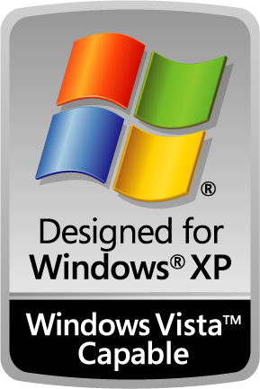
Recommandations
Planning
Windows Vista Capable
Windows Vista Premium Ready
 | Pré-requis minimum
Processeur | 800 Mhz
Mémoire | 512 Mo
Graphique | SVGA (800x600)
Disque dur | 20 Go
Espace libre | 15 Go
Lecteur | CD-Rom
 | Pré-requis minimum
Processeur | 1 Ghz
Mémoire | 1 Go
Graphique | Windows Aero (WDDM) 128 Mo
Disque dur | 40 Go
Espace libre | 15 Go
Lecteur | DVD-Rom

Slide 6

Microsoft Assessment and Planning Tool (MAP)
Anciennement Windows Vista Hardware Assessment (WVHA)
Suite intégrée d’outils
Découverte automatique et recommandation
Inventaire sans agent des PCs, serveurs, applications, devices et rôles
Rapport et proposition concernant de la migration
MAP 3.1 disponible depuis Juillet 08
http://www.microsoft.com/MAP
MAP
Windows Server 2008
Other Products
Hyper-V
Virtual Server 2005 R2
Windows Vista
2007 Microsoft Office
App-V
Terminal Services
System Center VMM

Slide 7





MAP: Principe
Infrastructure
Migration OS Windows?
Consolidation Serveur?
Virtualisation?
MAP
Evalue sans agent votre environnement et recommande les technologies les plus pertinentes
Rapport selon les différents scénarios de migration

Slide 8
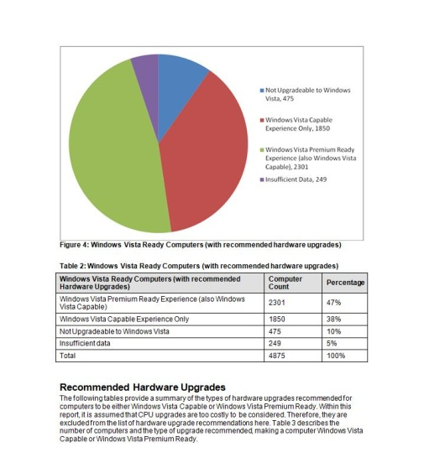
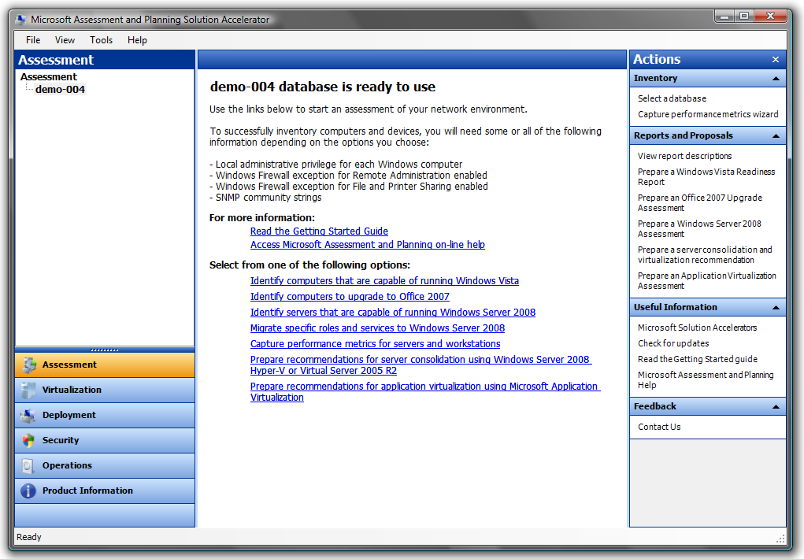
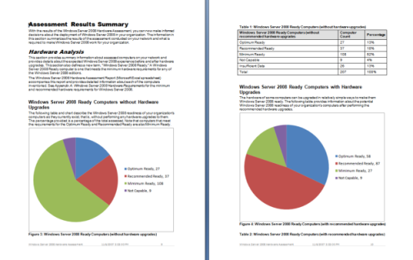
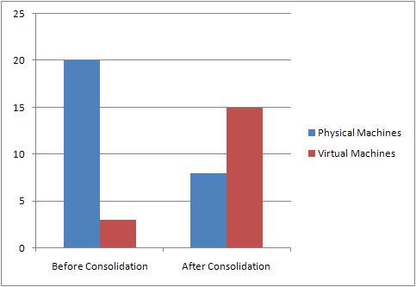
MAP: Interface & Rapports Migration de Desktop
Windows Vista
Windows Server 2008
Virtualization

Slide 9



Planning
Compatibilité logicielle

Slide 10






Application Compatibility Toolkit
Planning
Collecter
Identifier les applications à tester
Analyser
Analyser, classifier et filtrer les applications
Tester et atténuer
Identifier les problèmes de compatibilité existants
Créer et packager les solutions aux problèmes de compatibilité

Slide 11















ACT : architecture
Planning
Postes de travail
Rapports
Site Compatibilité
Europe
DRH
Finance
Application Compatibility Manager
Agents de compatibilité
Inventory
IE
UAC
Vista
Local
ACT database

Slide 12
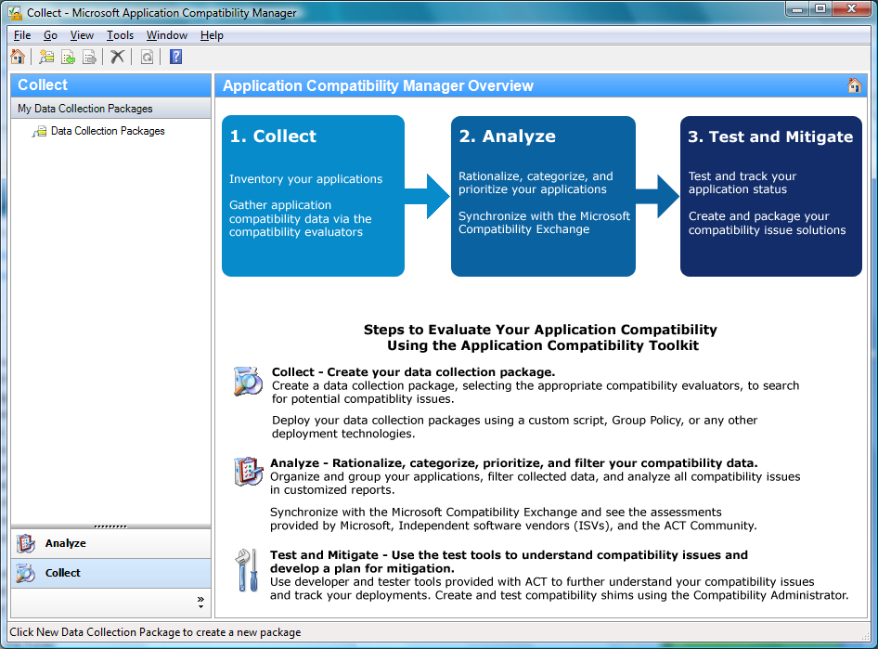
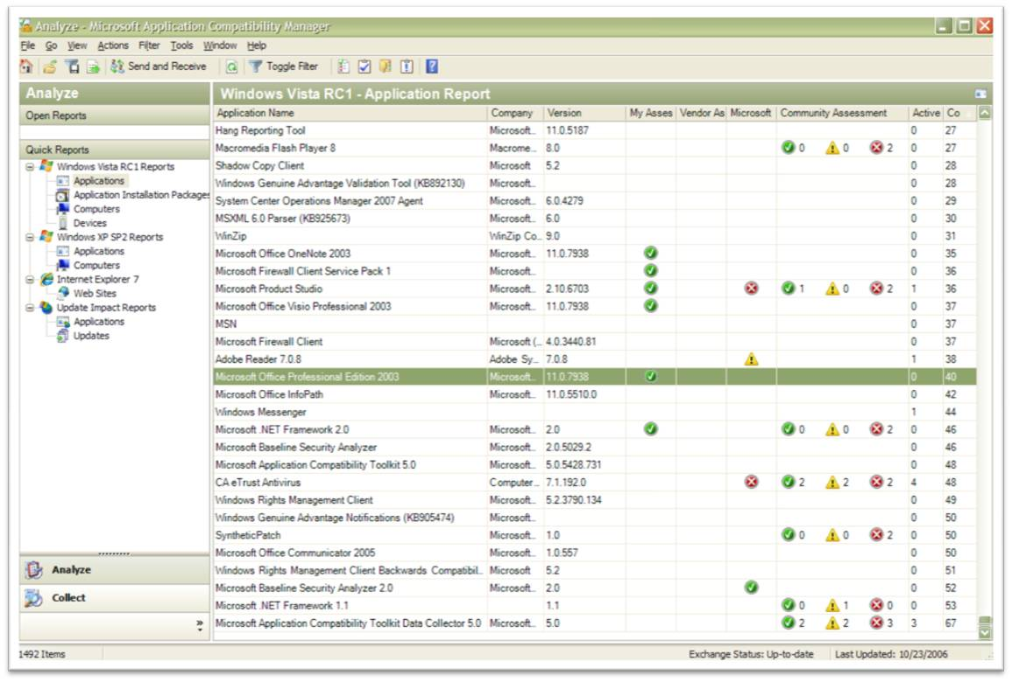
Console ACT
Planning

Slide 13
Atténuer les incompatibilités La technologie “Shim”
Planning
Windows API
Windows
Application
Shim API Hook
Windows

Slide 14
Compatibility Administrator et les outils associés (SUA, AppVerifier,…etc)
Planning
Une base de shim (*.sdb) fait le lien entre une application (précisement identifiée) et les shims qui lui sont nécessaires.
Windows intègre les bases Shim adressant les problèmes de compatibilité connus (Maj via Windows Update)
Les outils tels Standard User Analyser (SUA) identifient les points de blocage et proposent les shims à appliquer

Slide 15

Déployer Windows Vista

Slide 16




Objectifs
Reduire les coûts et la complexité
Meilleure compatibilité applicative
Déploiement plus fiable et plus rapide
Nombre d’images réduit
Meilleure gestion des images
Ensemble intégré d’outils
Recommandations efficaces

Slide 17
Déployer Windows Vista
La conception
Imagex - Format WIM
Windows Automated Installation Kit (WAIK)
Windows PE
Windows System Image Manager
User State Migration Tool
Le déploiement
Windows Deployment Services
MDT 2008
SMS / SCCM

Slide 18





Windows Imaging Format (.wim)
Conception
Format orienté fichier
Non destructif
Indépendant du matériel
Plusieurs images dans le même fichier .wim
Suppression des doublons
Rajout d’images par delta
Modification de l’image offline
API disponibles
Gestion par ligne de commande : IMAGEX

Slide 19
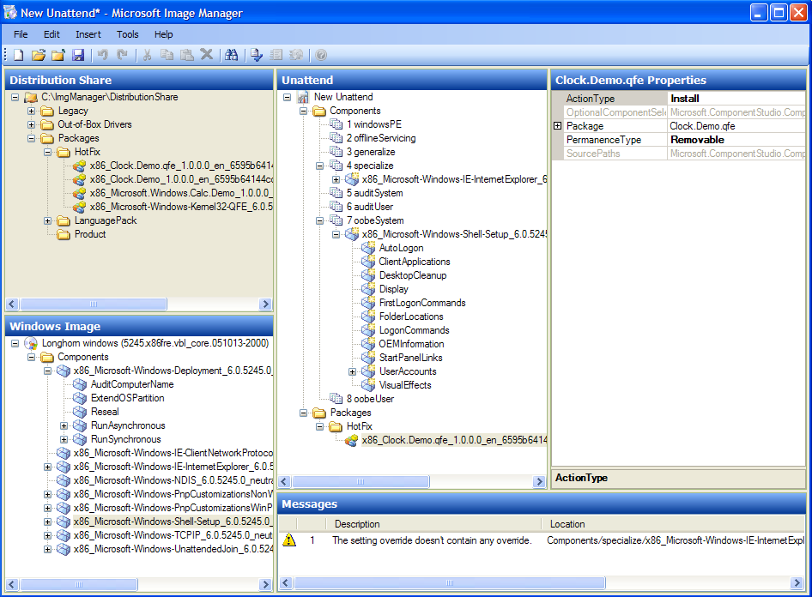
Windows Automated Installation Kit (WAIK)
Conception
Ressource Kit de déploiement contenant :
Documentation / Aide
Win PE 2.0
DiskPart : gestion des partitions (shrink !)
Drvload : ajout de driver
OSCDImg : création fichier .iso
PEImg : gestion offline des images PE
Imagex
Windows System Image Manager

Slide 20







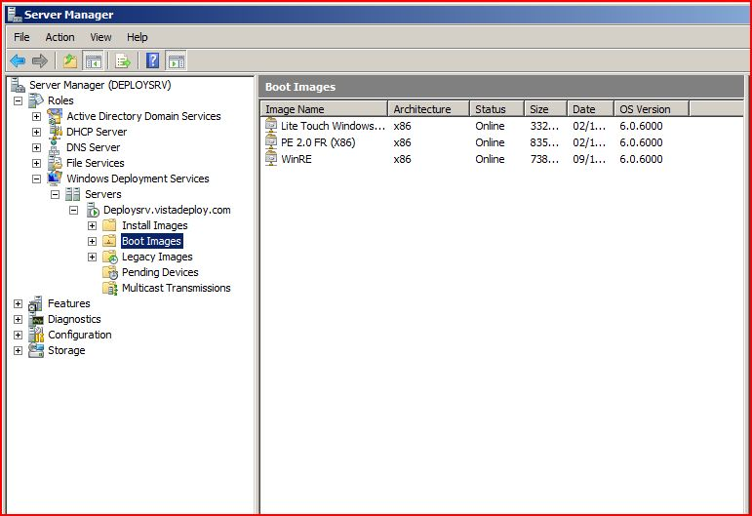
Windows Deployment Services
Deploy
Solution native de distribution d’OS
Intégration des nouvelles technologies de déploiement
Boot à distance pour WinPE
Pre-boot Execution Environment (PXE)
Coexistence et compatibilité RIS
Multicast sur Windows Server 2008

Slide 21

Deploy
Microsoft Deployment Toolkit 2008 (ex-Business Desktop Deployment)

Slide 22


MDT 2008
Deploy
Fourni des guides et des plans projet
Microsoft Solutions Framework et Microsoft Operations Framework, basé sur ITIL
Incluant les descriptions des tâches et des projets types pour gérer l’implémentation
Projet pas-à-pas et guides techniques

Slide 23

MDT 2008
Deploy
Processus de Test
Préparation des Opérations
Gestion de l’Infrastructure
Projets et Guides Techniques
Conception des Images
Processus de Déploiement
Business Case pour Microsoft Deployment
Sécurité
Gestion des Applications
Déploiement d’Office
Migration

Slide 24
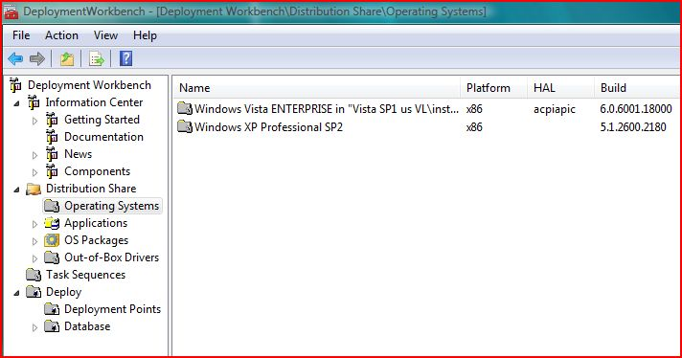
MDT 2008
Deploy
Deployment Workbench
Console MMC 3.0
Utiliser pour consolider, configurer et préparer les informations nécessaires au déploiement
Distribution share (OS’s, apps, pilotes, packs de langue, etc.)
Séquences de taches (Builds)
Deployment Points
Database
Nombreux assistants

Slide 25
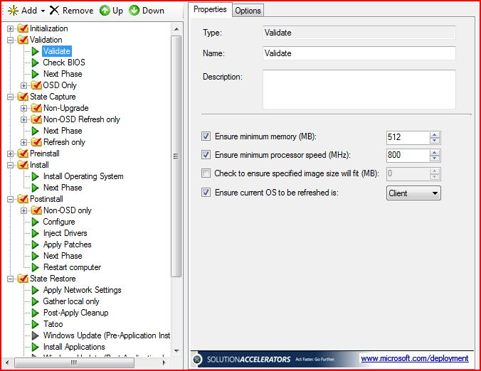
MDT 2008
Deploy
Séquenceur des tâches
Suite d’étapes nécessaires au déploiement
Possibilité de regroupement d’étapes
Vérification des conditions d’exécution
Gestion des erreurs
Commun à tous les scénarios
Technologie issue de SCCM 2007
Personnalisable

Slide 26
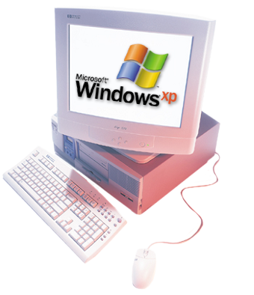







Scénario Lite Touch
Deploy
Séquenceur de tâches de MDT 2008
Images WIM
Applications
Boot PXE
Serveur MDT
USMT
Pilotes
WinPE
WinPE
Serveur WDS

Slide 27
MDT, BDD, SMS et SCCM
Deploy
Microsoft Deployment Toolkit
Lite Touch
Zero Touch avec SMS 2003
Zero Touch avec Configuration Manager 2007
Aligné avec ConfigMgr
Maj simple depuis BDD
Support serveur
Aligné avec ConfigMgr
Maj simple depuis BDD
Support serveur
Nouveau !
Intégration complète
Console unique
Support serveur
Mise en œuvre des outils du déploiement
Recommandations sur les outils et process

Slide 28
Pour aller plus loin…
Vista:
Windows Vista pour l’Entreprise : http://www.windowsvistaentreprise.com
Déploiement :
TechCenter : http://technet.microsoft.com/fr-fr/desktopdeployment/default.aspx
Blog US : http://blogs.technet.com/deploymentguys/default.aspx
Video pas-à-pas LTI et ZTI sur blog Deploymentguys
Compatibilité :
Windows Vista Compatibility Center : http://www.microsoft.com/windows/compatibility/default.aspx

Slide 29


La référence technique
pour les IT Pros :
technet.microsoft.com
L’engagement Microsoft
pour les développeurs :
msdn.microsoft.com
Abonnement TechNet Plus :
Versions d’éval + 2 incidents support
Visual Studio 2008 +
Abonnement MSDN Premium
S’informer - Un portail d’informations, des événements, une newsletter bimensuelle personnalisée
Se former - Des webcasts, des articles techniques, des téléchargements, des forums pour échanger avec vos pairs
Bénéficier de services - Des cursus de formations et de certifications, des offres de support technique

Slide 30
Sécurisez et optimisez vos opérations avec un contrat de Support premier
Contrat de Support Premier
Bilans de santé
Transfert d’expertise
WorkshopPLUS
MS Insight
Ateliers
IT Operations
Le contrat de support premier est une offre complète et flexible vous permettant d’accéder à un ensemble de services préventifs visant à sécuriser, optimiser et assurer la disponibilité de vos plateformes.
Analyses en profondeur du système pour en cibler les failles et maximiser sa performance
Formations techniques réalisées par des Premier Field Engineers (PFE)
Formations techniques avancées et mondialement standardisées, délivrées par des ingénieurs certifiés
Ateliers interactifs permettant d’échanger avec des représentants de l’informatique interne de Microsoft sur leur expérience de l'utilisation des outils et méthodologies d'exploitation.
Plus orientés processus, ils s'adressent à des décideurs ainsi qu'à des responsables IT
Microsoft Operations Framework (MOF) fournit des méthodologies opérationnelles permettant aux entreprises d’optimiser la fiabilité, la supportabilité et la gestion des produits et technologies Microsoft
Ateliers techniques personnalisés

Slide 31




Certifications : Programme de nouvelle génération
Série Master – Ce programme valide les compétences technologiques de très haut niveau des individus sur les plateformes Microsoft
Master
Série Architecture– le programme Microsoft Certified Architect permet aux entreprises d’identifier facilement les architectes en informatique très expérimentés, ayant suivi un processus de validation particulièrement rigoureux.
Série Métier – Ce programme valide un ensemble complet de compétences à jour, permettant au professionel de réussir dans son métier et d’être très performant.
Une certification recherchée par les entreprises
4 séries et 5 titres adaptés et ciblés à chaque métier.
Un label pour votre expertise Les certifications Microsoft permettent la validation de votre expertise : une certification constitue la preuve pour vos clients ou votre société de vos compétences sur les produits et technologies Microsoft.
Un gage de qualité pour l'entreprise
Série Technologie – Ces certifications vous permettent d’approfondir vos connaissances sur des technologies Microsoft spécifiques et d’obtenir toutes les compétences nécessaires pour les exploiter à fond.
Notes:
Microsoft a créé une nouvelle génération de certifications pour mieux répondre aux attentes des clients. Avant d’apporter ces changements, nous nous sommes adressés à nos clients pour mieux comprendre ce qu’ils recherchaient. En règle générale, ils nous ont laissé entendre que le programme devait être : - mieux ciblé et plus souple. - rigoureux et crédible. - simple et approprié.
Nous vous proposons donc un programme de certification : 4 séries (technologie, métier, master, architecture) et 5 titres adaptés (technique, It pro, développeurs…) et ciblés à chaque métier.
Les examens de nouvelle génération comprend uniquement les cursus des produits de version à partir de 2005 (SQL Server 2005, Exchange Server 2007, Windows Server 2008…) http://www.microsoft.com/france/formation/nouvelle_certification/default.mspx
L’ancien programme avec les anciens cursus de certification est toujours d’actualité (MCSE,MCSA Windows Server 2003..)
Les examens seront mis à jour au fur et à mesure !
Plus d’infos : http://www.microsoft.com/france/formation/cert/default.mspx

Slide 32
Certification : validez vos compétences
Offre de certification Seconde chance :
Bénéficiez d’un second passage gratuit pour tout 1er passage non réussi www.microsoft.com/france/formation
Guides de préparations aux examens :
http://www.microsoft.com/france/formation/examens
Echangez et discutez sur les certifications sur le Forum :
http://forums.microsoft.com/france/default.aspx
Contactez nous pour d’autres questions :
formcert@microsoft.com
Notes:
Pour valider un cursus de certification, il faut obtenir un examen pour valider une certification technique.
Offre de certification Seconde chance :
Microsoft vous propose de bénéficier d’un second passage gratuitement si vous ne réussissez pas votre premier passage.
Pour plus d’informations, visitez le site formation et certification www.microsoft.com/france/formation
Le guide de préparation à l’examen vous indique quels sont les pré-requis pour passer cet examen.
Site formation & Certification est un site qui vous donne toutes les informations concernant les formations et examens disponibles, la liste des centres de formation (CPLS), centre de test Prometric de votre région et les offres de certifications disponibles….
Pour choisir ceux qui vous correspondent le mieux, vous avez la possibilité de sélectionner : une formation ou un examen sur un produit ou une technologie spécifique, le cursus correspondant à votre métier, le centre de formation le plus proche de chez vous.
Forums certifications : Il existe depuis peu deux forums dédiés à la certification technique Microsoft. Vous pouvez échanger et discuter autour des certifications développeurs (MCTS et MCPD) et des mises à niveau (pour les MCAD et MCSD).
Vous pouvez également échanger et discuter autour des certifications IT (MCTS et MCITP) et des mises à niveau (pour les MCDST, MCDBA, MCSA et MCSE)
Si vous avez des questions sur la certification individuelle, l’équipe formation et certification se tient à votre écoute, contactez nous par courriel.

Slide 33

Certification : validez vos compétences
Microsoft Desktop Optimization Pack configuration
Examens disponibles :
70-403 TS: System Center Virtual Machine Manager, Configuration
70-643 TS: Windows Server 2008 Applications Infrastructure, Configuration
70-652 TS: Windows Server 2008 Virtualization, Configuration
70-656 TS: Microsoft Desktop Optimization Pack, Configuration
Examens disponibles :
70-351 TS: Configuration du serveur Microsoft Internet Security and Acceleration (ISA) Server 2006
Configuration du serveur Microsoft ISA Server 2006
Examens disponibles :
70-400 : TS : Configuration de Microsoft System Center Operations Manager 2007
70-401 : TS : Configuration de Microsoft System Center Configuration Manager 2007
70-403 TS: Configuration de System Center Virtual Machine Manager, (bientôt disponible)
Configuration de serveur Microsoft System Center
Examens disponibles :
Certification technologique (TS) : 70-236 : MCTS: configuration de MS Exchange Server 2007 (1 examen requis)
Certification métier (IT Pro): 70-236 +70-237 + 70-238 : MCITP: Enterprise Messaging Administrator (3 examens)
Configuration Microsoft exchange Server 2007
Notes:
Pour aller jusqu’au bout de votre parcours en tant professionnel de l’informatique, validez vos compétences sur les technologies Microsoft en vous certifiant.
Le guide de préparation à l’examen vous indique quels sont les pré-requis pour passer cet examen.
Offre de certification Seconde chance : Microsoft vous propose de bénéficier d’un second passage gratuitement si vous ne réussissez pas votre premier passage.
Pour plus d’informations, visitez le site formation et certification www.microsoft.com/france/formation
Site formation & Certification est un site qui vous donne toutes les informations concernant les formations et examens disponibles, la liste des centres de formation (CPLS), centre de test Prometric de votre région et les offres de certifications disponibles….
Pour choisir ceux qui vous correspondent le mieux, vous avez la possibilité de sélectionner : une formation ou un examen sur un produit ou une technologie spécifique, le cursus correspondant à votre métier, le centre de formation le plus proche de chez vous.
Forums certifications : Il existe deux forums dédiés à la certification technique Microsoft. Vous pouvez échanger et discuter autour des certifications développeurs (MCTS et MCPD) et des mises à niveau (pour les MCAD et MCSD).
Vous pouvez également échanger et discuter autour des certifications IT (MCTS et MCITP) et des mises à niveau (pour les MCDST, MCDBA, MCSA et MCSE)
Si vous avez des questions sur la certification individuelle, l’équipe formation et certification se tient à votre écoute, contactez nous par courriel.

Slide 34
Certification : validez vos compétences
Microsoft Configuration Office Communications Server 2007
Examens disponibles :
70-638 : TS : Configuration de Microsoft Office Communications Server 2007
Certification technologique (TS) : 70-236 : MCTS: configuration de MS Exchange Server 2007 (1 examen requis)
Certification métier (IT Pro) : MCITP: Enterprise Messaging Administrator (3 examens requis : 70-236 +70-237 + 70-238)
Examen Voice à venir : 88-924
Examens disponibles :
Certifications technologique (TS) : 70-640 : MCTS : Configuration d'une infrastructure Active Directory (1 examen requis)
70-642 : MCTS : Configuration d'une infrastructure réseau (1 examen requis)
70-643 : MCTS : Configuration d'une infrastructure d'applications (1 examen requis)
Certifications métier (IT) : MCIT Professionnel : Administrateur Entreprise (3 examens requis : 70-640 + 70-642 + 70-646)
MCIT Professionnel : Administrateur Serveur (5 examens requis : 70-624 ou 70-620 + 70-642 + 70-640 + 70-643 + 70-647)
MCSE/MCSA 2003 vers MCITP Windows Server 2008
MCSE vers MCTIP Administrateur Entreprise (3 examens requis : 70-649 + 70-620 ou 70-624 + 70-647)
MCSA vers MCTIP Windows Server 2008 – Administrateur Serveur (2 examens requis : 70-648 + 70-646)
Windows Server 2008 Active Directory Configuration
Examens disponibles :
Certification technologique (TS) : 70-557 : MCTS : Microsoft Forefront Client et Server Configuration
Microsoft Forefront Client et Server – Configuration
Notes:
Pour aller jusqu’au bout de votre parcours en tant professionnel de l’informatique, validez vos compétences sur les technologies Microsoft en vous certifiant.
Le guide de préparation à l’examen vous indique quels sont les pré-requis pour passer cet examen.
Offre de certification Seconde chance : Microsoft vous propose de bénéficier d’un second passage gratuitement si vous ne réussissez pas votre premier passage.
Pour plus d’informations, visitez le site formation et certification www.microsoft.com/france/formation
Site formation & Certification est un site qui vous donne toutes les informations concernant les formations et examens disponibles, la liste des centres de formation (CPLS), centre de test Prometric de votre région et les offres de certifications disponibles….
Pour choisir ceux qui vous correspondent le mieux, vous avez la possibilité de sélectionner : une formation ou un examen sur un produit ou une technologie spécifique, le cursus correspondant à votre métier, le centre de formation le plus proche de chez vous.
Forums certifications : Il existe deux forums dédiés à la certification technique Microsoft. Vous pouvez échanger et discuter autour des certifications développeurs (MCTS et MCPD) et des mises à niveau (pour les MCAD et MCSD).
Vous pouvez également échanger et discuter autour des certifications IT (MCTS et MCITP) et des mises à niveau (pour les MCDST, MCDBA, MCSA et MCSE)
Si vous avez des questions sur la certification individuelle, l’équipe formation et certification se tient à votre écoute, contactez nous par courriel.

Slide 35
Certification : validez vos compétences
Examens disponibles :
Certifications technologique (TS) : 70-654 : MCTS - Windows Essential Business Server 2008, Configuring (1 examen requis)
Windows Essential Business Server 2008, Configuring
Examens disponibles :
7 certifications technologique (TS) :
70-536 : MCTS: .NET Framework - Application Development Foundation
70-502 : MCTS: .NET Framework 3.5, Windows Presentation Foundation Applications
70-503 : MCTS: .NET Framework 3.5, Windows Communication Foundation Applications
70-504 : MCTS: .NET Framework 3.5, Windows Workflow Foundation Applications
70-505 : MCTS: .NET Framework 3.5, Windows Forms Applications
70-561 : MCTS: .NET Framework 3.5, ADO.NET Applications
70-562 : MCTS: .NET Framework 3.5, ASP.NET Applications
3 certifications métier (Pro) :
Développeur MCPD: Windows Developer 3.5 (3 examens requis : 70-536 (TS) + 70-563 (TS) + 70-505
Développeur MCPD: ASP.NET Developer 3.5 – (3 examens requis : 70-536 (TS) + 70-562 (TS) + 70-564
Développeur MCPD: Enterprise Application Developer 3.5
(3 examens requis : 70-536 (TS) + 70-565 + au choix 70-503 ou 70-561 ou 70-562 ou 70-505)
Visual Studio 2008
Notes:
Pour aller jusqu’au bout de votre parcours en tant professionnel de l’informatique, validez vos compétences sur les technologies Microsoft en vous certifiant.
Le guide de préparation à l’examen vous indique quels sont les pré-requis pour passer cet examen.
Offre de certification Seconde chance : Microsoft vous propose de bénéficier d’un second passage gratuitement si vous ne réussissez pas votre premier passage.
Pour plus d’informations, visitez le site formation et certification www.microsoft.com/france/formation
Site formation & Certification est un site qui vous donne toutes les informations concernant les formations et examens disponibles, la liste des centres de formation (CPLS), centre de test Prometric de votre région et les offres de certifications disponibles….
Pour choisir ceux qui vous correspondent le mieux, vous avez la possibilité de sélectionner : une formation ou un examen sur un produit ou une technologie spécifique, le cursus correspondant à votre métier, le centre de formation le plus proche de chez vous.
Forums certifications : Il existe deux forums dédiés à la certification technique Microsoft. Vous pouvez échanger et discuter autour des certifications développeurs (MCTS et MCPD) et des mises à niveau (pour les MCAD et MCSD).
Vous pouvez également échanger et discuter autour des certifications IT (MCTS et MCITP) et des mises à niveau (pour les MCDST, MCDBA, MCSA et MCSE)
Si vous avez des questions sur la certification individuelle, l’équipe formation et certification se tient à votre écoute, contactez nous par courriel.

Slide 36


Votre potentiel. Notre passion. TM
© 2008 Microsoft Corporation. All rights reserved. Microsoft, Windows, Windows Vista and other product names are or may be registered trademarks and/or trademarks in the U.S. and/or other countries.
The information herein is for informational purposes only and represents the current view of Microsoft Corporation as of the date of this presentation. Because Microsoft must respond to changing market conditions, it should not be interpreted to be a commitment on the part of Microsoft, and Microsoft cannot guarantee the accuracy of any information provided after the date of this presentation. MICROSOFT MAKES NO WARRANTIES, EXPRESS, IMPLIED OR STATUTORY, AS TO THE INFORMATION IN THIS PRESENTATION.

